Slide 1
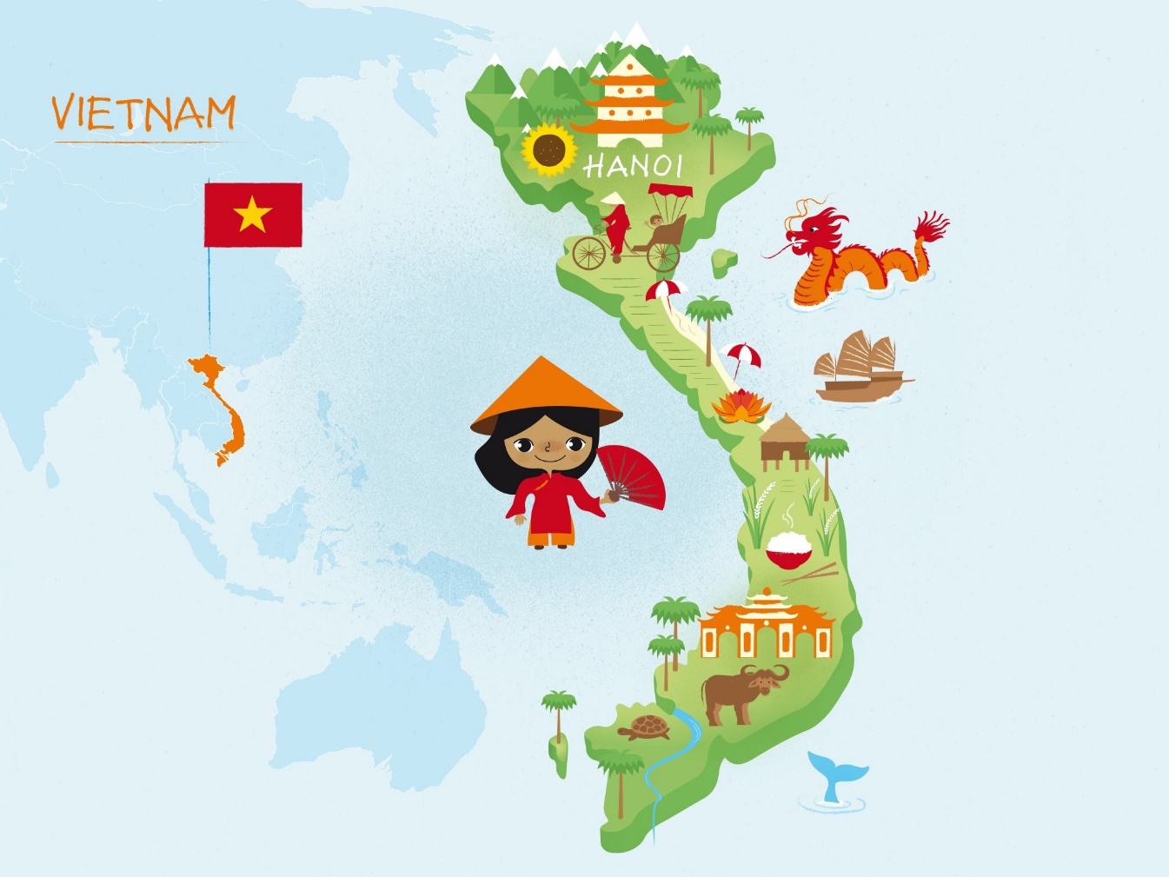
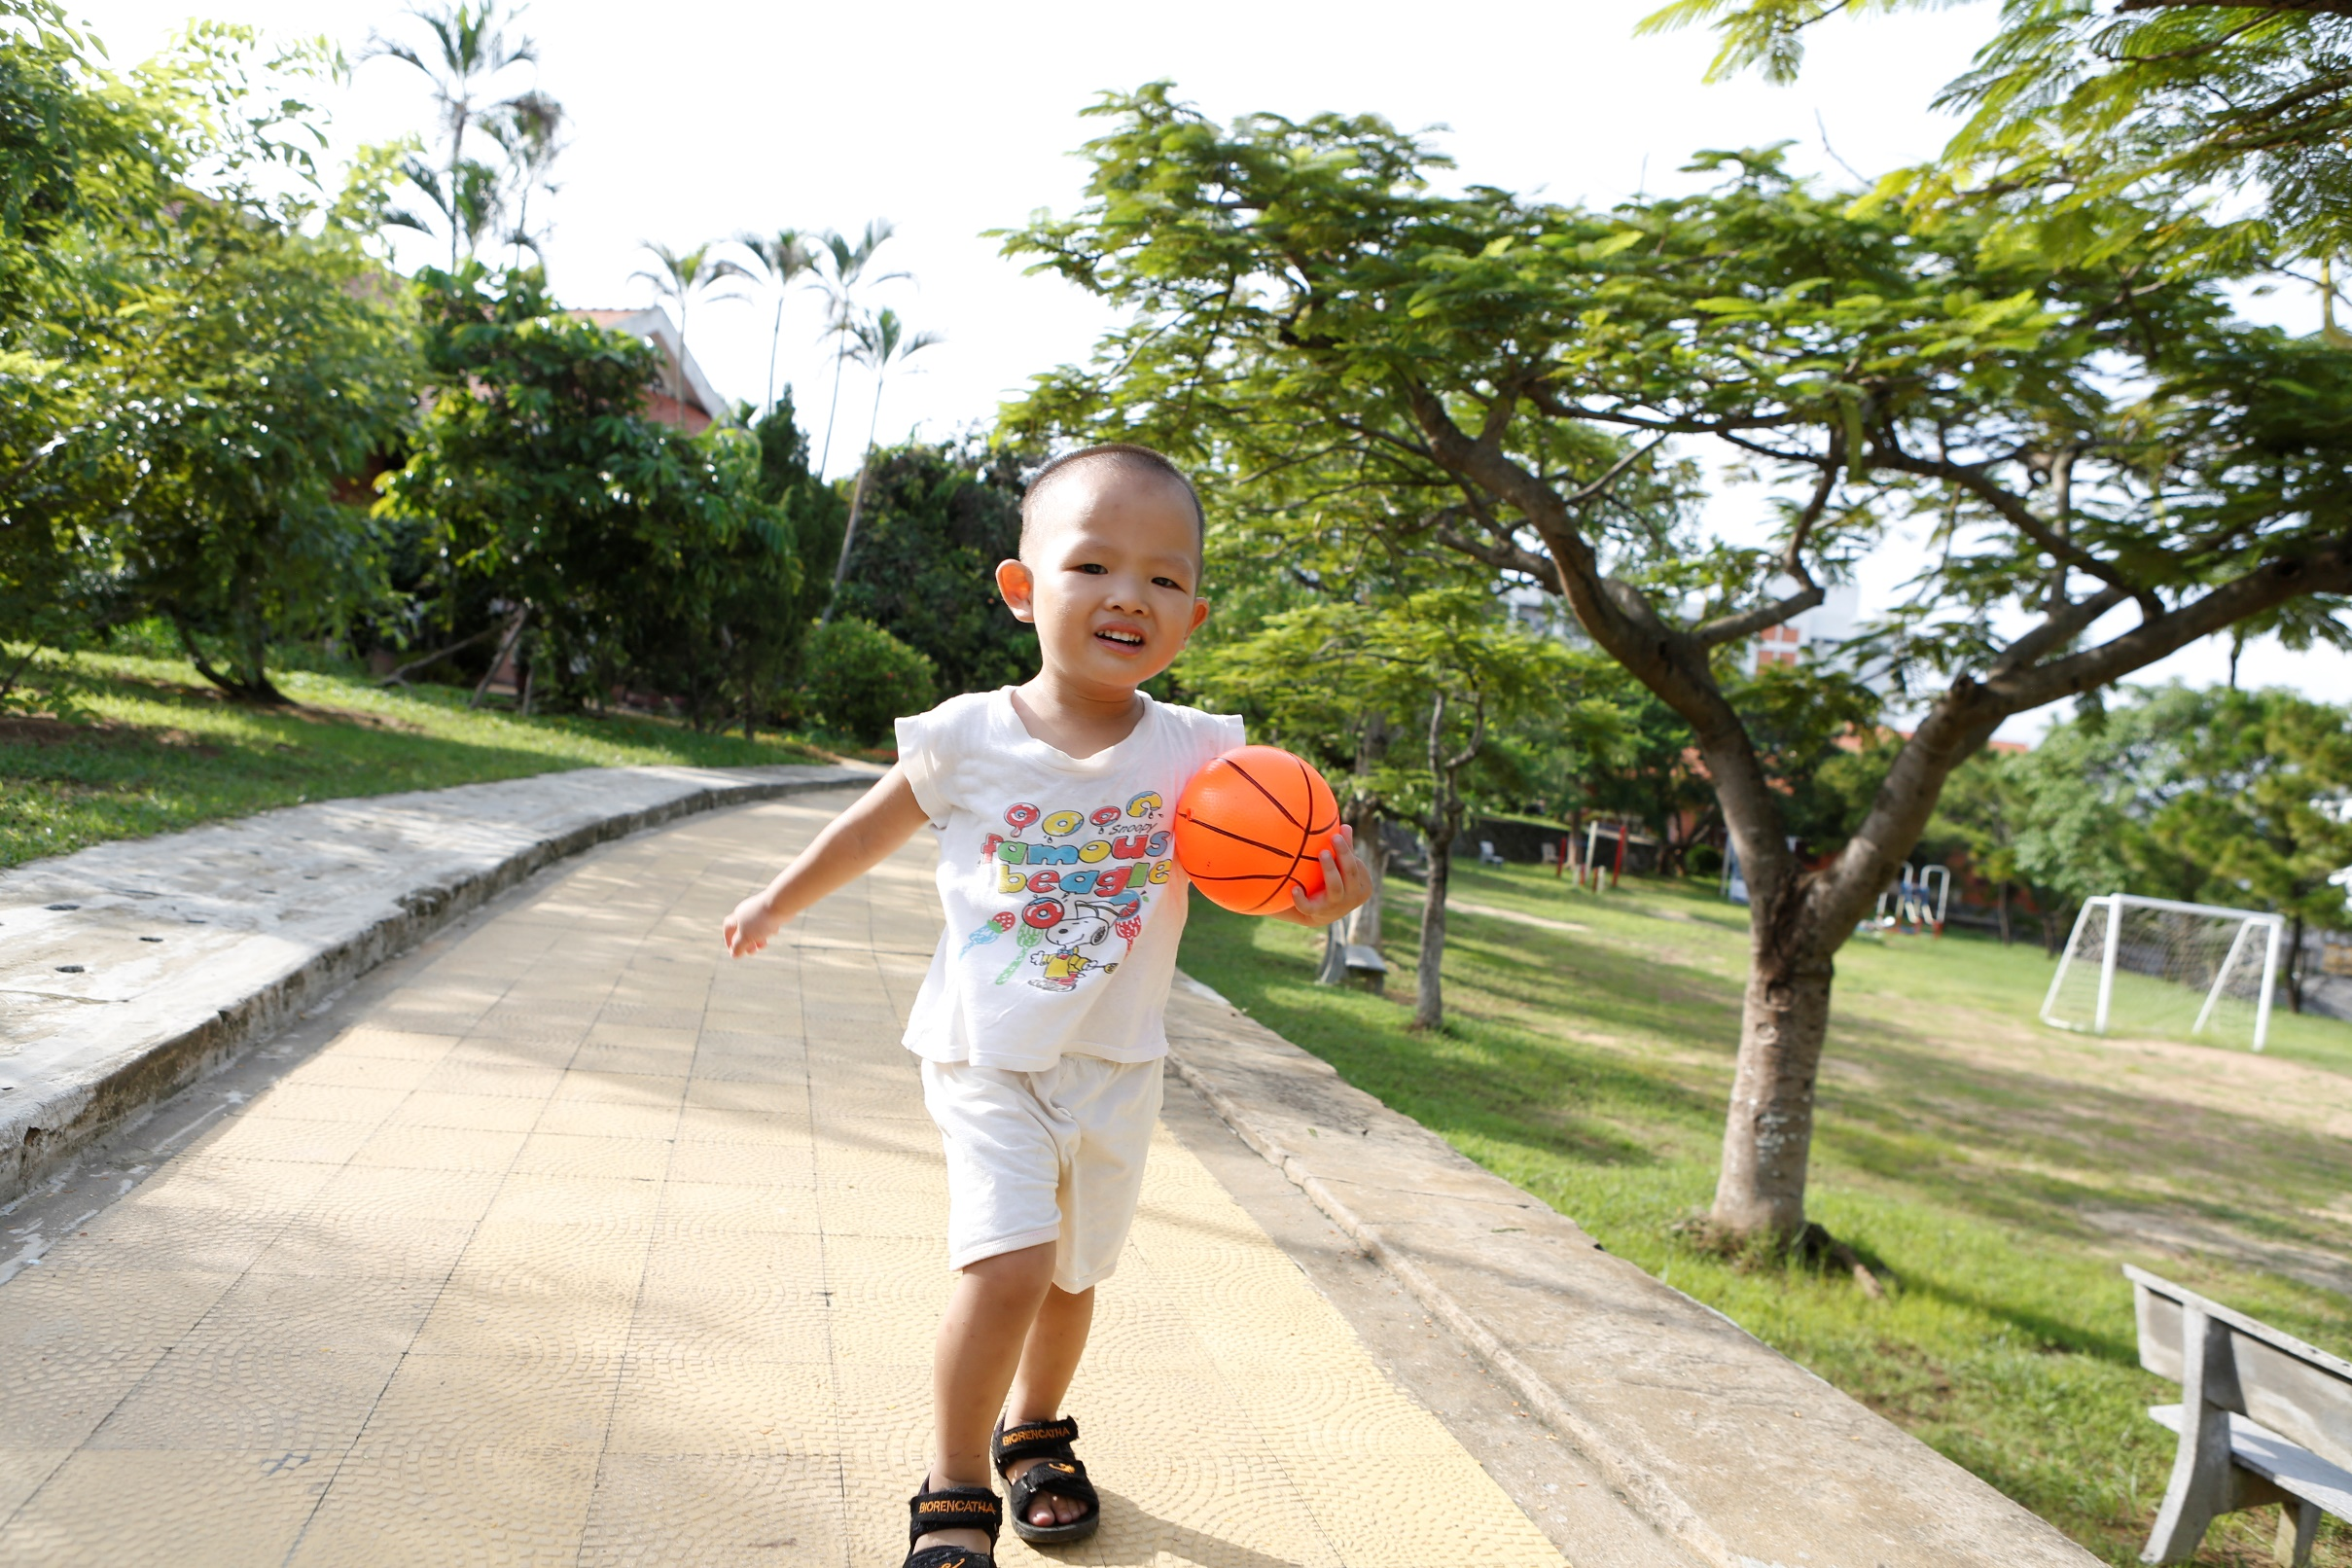
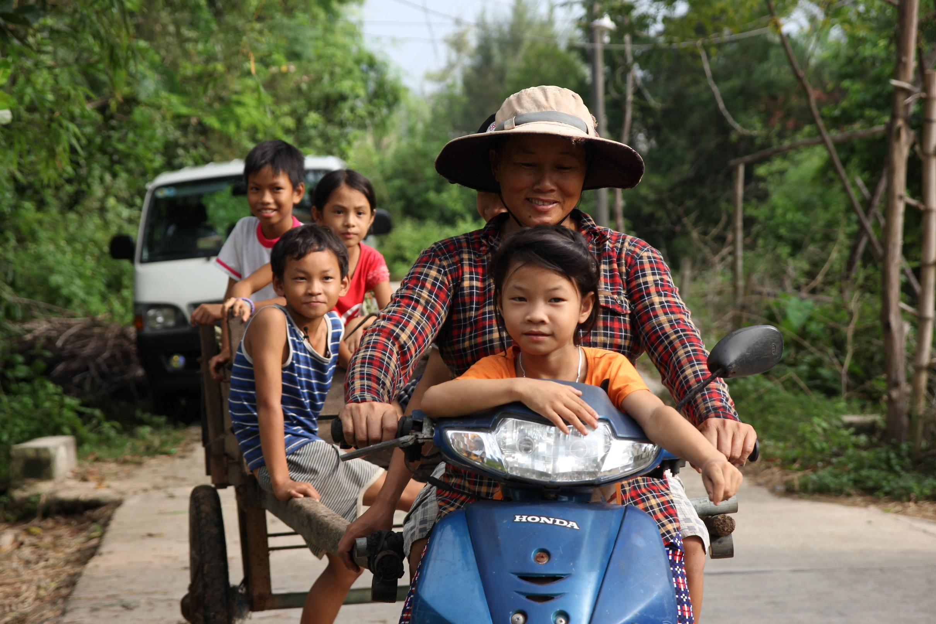
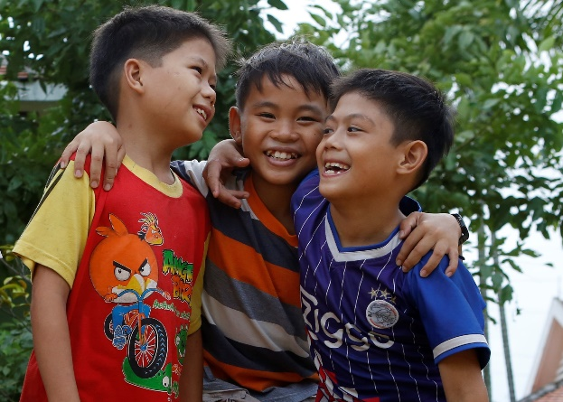

Sólblómaleikskólar SOS Barnaþorpanna
Fræðsluefni veturinn 2020-2021
VÍETNAM
Notes:
Kæru Sólblómaleikskólar
Hér kemur fræðsluefnið fyrir árið 2020-2021.
Í ár ætlum við að heimsækja Víetnam og kíkja til barna sem þar búa.
Víetnam er land í suðaustur Asíu sem liggur að Kína, Laos og Kambódíu. SOS Barnaþorpin hafa byggt 17 barnaþorp í landinu. Það er vegna þess að mörg börn í Víetnam þurfa á öruggu heimili að halda til að alast upp í.
Í Víetnam er forseti eins og hér á Íslandi. Þegar land hefur forseta, segjum við að landið sé lýðveldi.
Í Víetnam er bara einn stjórnmálaflokkur og það er kommúnistaflokkurinn. Það er erfitt fyrir þá sem búa í landinu að vera ósammála kommúnistaflokknum því hann ákveður allt. Á Íslandi eru margir stjórnmálaflokkar og við fáum að taka þátt í því að velja hverjir þeirra stýra landinu á hverjum tíma. Hér geta líka nokkrir flokkar tekið ákvarðanir í sameiningu. Það er mjög gott þegar fólkið í landinu getur hjálpað til við að velja hverjir það eru sem taka ákvarðanir í landinu.
Víetnamski fáninn er rauður með gulri stjörnu í miðjunni. Þjóðhátíðardagur Víetnama er 2. september.

Slide 2
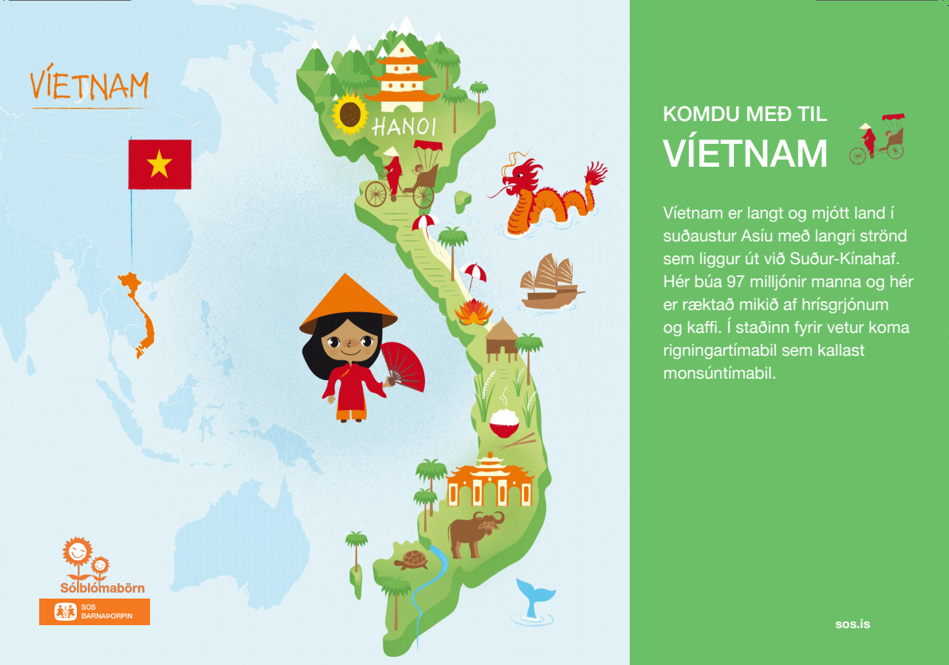
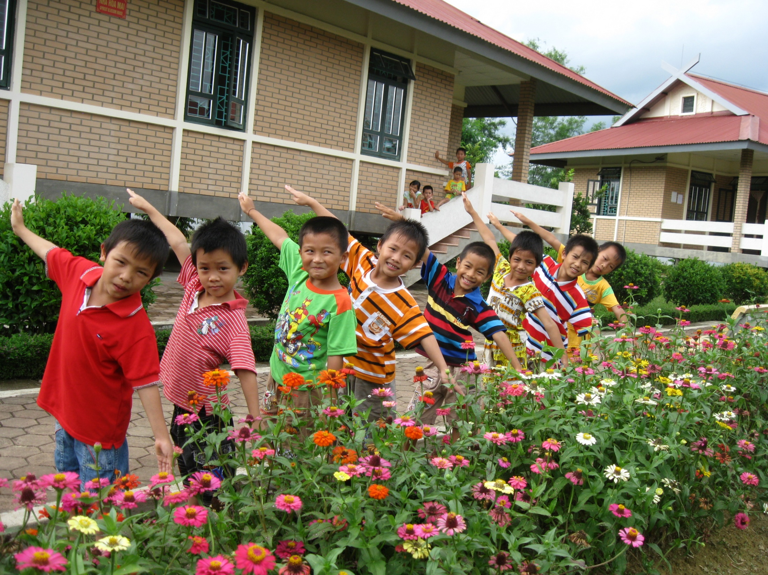
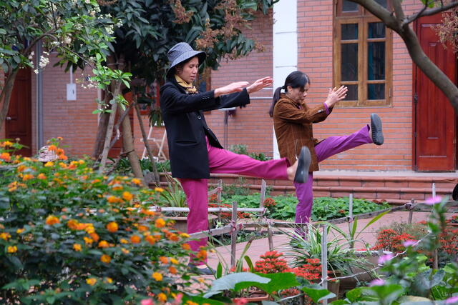
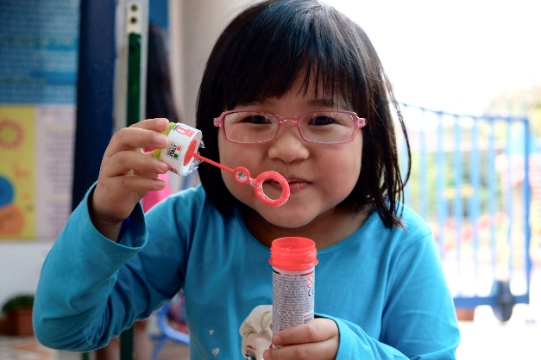
Notes:
Höfuðborg
Höfuðborg Víetnam heitir Hanoi og er næst stærsta borgin í Víetnam. Það búa miklu fleiri í Hanoi heldur en á öllu Íslandi. Hanoi liggur við á sem heitir Rauða áin. Nafnið fékk hún af því að járn sem kemur frá fjöllunum litar ánna rauða. Í Hanoi er mjög mikil umferð. Bílarnir, bifhjólin og vagnarnir stoppa ekki alltaf á rauðu ljósi svo hér þarf að gæta vel að sér í umferðinni. Á hverjum morgni safnast fólk saman í garðinum til að æfa saman. Hugsið ykkur hvað það er frábær byrjun á deginum. Á kvöldin safnast fólk svo saman og borðar saman kvöldmat. Matinn kaupa þau gjarnan frá einhverju götueldhúsi í einni af fjölmörgum hliðargötum Hanoi.
Fólk
Í Víetnam búa um 97 milljónir manna. Það eru miklu fleiri en búa hér á Íslandi. Í Víetnam er töluð víetnamska en líka enska, franska og kínverska. Víetnam var lengi vel hluti af Kína og landið hefur líka verið undir stjórn frönsku nýlendustjórnarinnar. Mörgum Víetnömum líkaði það ekki. Víetnam hefur verið skipt upp í tvö lönd og þar hafa oft geisað stríð. Síðasta stríð olli því að margir flúðu Víetnam, meðal annars til Íslands. Sem betur fer hefur verið friður í landinu undanfarin 40 ár og flestir þeirra sem búa í Víetnam hafa það betra núna en áður fyrr.
Drekar
Í Víetnam er fólk mjög hrifið af drekum. Samkvæmt fornri goðsögn eru Víetnamar afkomendur dreka og álfa. Drekinn kemur með rigningu sem þarf til að rækta mat. Víetnamski drekinn er með stórt höfuð, stór augu og hala sem liggur í spíral. Hann er með dádýrshorn, ljónsnef og stórar vígtennur. Víetnamska orðið fyrir dreka er „long“. Höfuðborgin Hanoi hét áður Than Long sem þýðir fljótandi dreki.
Mekong svæðið
Mekong áin er tólfta lengsta á heims. Áin byrjar í Tíbet og rennur í gegnum nokkur lönd áður en hún kemur til Víetnam. Suður í Víetnam skiptir áin sér upp í tvo hluta sem renna út í Suður-Kínahaf. Þetta svæði er kallað Mekong-svæðið og þar eru frjósöm votlendi þar sem bæði dýr og plöntur dafna mjög vel. Á þessu svæði eru ræktuð hrísgrjón nokkrum sinnum á ári.
Matur
Það þarf ekki að ferðast til Víetnam til að fá víetnamskan mat. Víetnamskur matur er vel þekktur og eldaður út um allan heim. Matur frá Víetnam er hollur og góður. Það er mikið um grænmeti, hrísgrjón og núðlur. Hrísgrjón eru hluti af flestum máltíðum í Víetnam, líka morgunverði. Það eru margar jurtir sem einkenna víetnamskan mat eins og t.d. mynta, kóríander og basilikka (thai basil). Víetnamar nota lítið salt í matinn en nota í staðinn fiskisósuna Nuoc mam. Þjóðarrétturinn er núðlusúpa sem heitir Pho. Wok, vorrúllur og sumarrúllur eru aðrir réttir sem Víetnamar eru þekktir fyrir. Þeir borða oft ávexti eins og papaya, græna banana, litkaber og drekaávöxt í eftirrétt.
Dýr
Það er ekki bara margt fólk sem býr í Víetnam heldur búa þar einnig mörg flott og spennandi dýr sem búa ekki hér á Íslandi. Þar búa til dæmis fílar, hlébarðar, asískir villihundar, sólbirnir og apar. Þar búa líka vatnabuffalóar sem verða næstum því þriggja metra langir og tveir metrar á hæð. Þar búa rúmlega 750 fuglategundir og íkornar sem geta flogið. Mörg stóru dýranna í Víetnam eru í útrýmingarhættu, eins og til dæmis tígrisdýr og káputapír.
Hrísgrjónaakrar og fjöll
Í Víetnam eru margir skógar og mörg fjöll. Hæsta fjallið heitir Fanispan og er 3143 metra hátt. Það er hærra en hæsta fjall á Íslandi, Hvannadalshnjúkur, sem er 2110 metrar. Það verður ekki mjög kalt í Víetnam en þar koma rigningartímabil sem kallast monsún. Á láglendinu er mikið ræktað af hrísgrjónum og við ströndina er veiddur fiskur og annað sjávarfang. Víetnam er eitt af löndunum sem selja mest af hrísgrjónum, kaffi og kasjúhnetum til annarra landa.

Slide 3
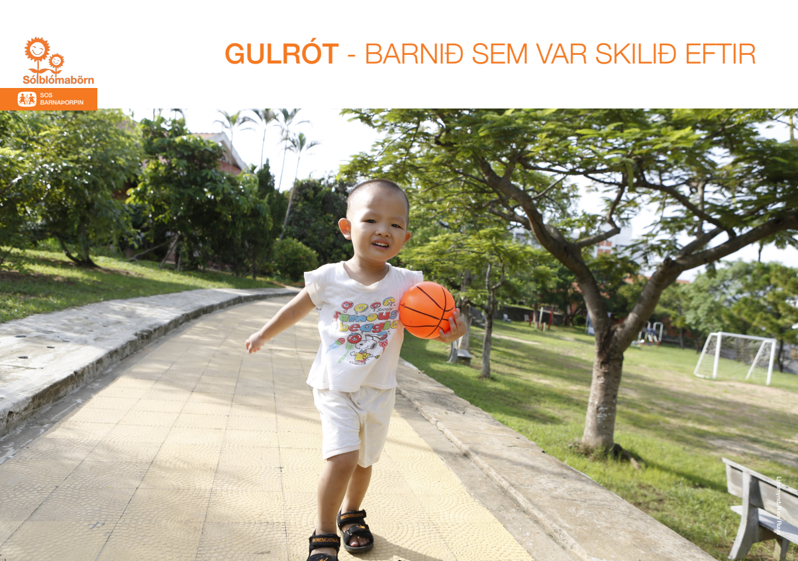
Notes:
GULRÓT – Barnið sem var skilið eftir
Þema: Fjölskylda, umhyggja og öruggt heimili
Réttindi: Öll börn eiga rétt á öruggu heimili
Vesle Ha er tveggja ára gamall og er svo hrifinn af gulrótum að hann hefur fengið gælunafnið Gulrót. Hann býr í barnaþorpi í Víetnam og hefur gert það síðan hann var ungabarn. Sumir foreldrar hafa það svo slæmt að þeir geta ekki annast börnin sín. Það getur verið vegna þess að þeir eru svo fátækir eða mjög veikir. Þá þarfnast börn þess að aðrir fullorðnir passi upp á þau.
Það var amma Ha sem passaði hann fyrst en dag einn kom að því að hún gat það ekki lengur. Hún þurfti að finna nýtt heimili fyrir Ha. Amman vissi um stað þar sem Ha yrði öruggur og hugsað yrði vel um hann. Hún skrifaði bréf og vafði litla drenginn inn í mjúkt teppi. Og þegar enginn sá til hennar laumaði hún sér inn í eitt af húsunum í barnaþorpinu.
Umræðupunktar
Hvers vegna haldið þið að Gulrót hafi ekki geta búið heima hjá mömmu sinni og ömmu?
Hvernig haldið þið að ömmunni og mömmunni hafi liðið eftir að þær komu Gulrót fyrir í barnaþorpinu?
Hvernig haldið þið að það hafi verið fyrir Gulrót að eignast nýja mömmu í barnaþorpinu?
Hvers vegna þykir vaktstjóranum í barnaþorpinu sérstaklega vænt um Gultót litla?
Hvernig sjáum við þegar fólki þykir vænt um einhvern? Hvað getum við gert til að sýna einhverjum að okkur þykir vænt um hann?
Átt þú eitthvað gælunafn eða þekkir þú einhvern sem er með gælunafn?
Verkefni
Teiknið eða málið víetnamska fánann
Víetnamskur matur bragðast öðruvísi og ilmar öðruvísi en íslenskur matur. Mynta og kóríander er mikið notað. Ræktið ykkar eigin jurtir. Finnið lyktina og smakkið jurtirnar.
Útbúið trölladeig (2 bollar hveiti, 1 bolli salt, 1 bolli vatn) og búið til ykkar eigin dreka. Hárið á drekann getið þið búið til með því að klemma trölladeig í gegnum hvítlaukspressu. Bakið deigið við 160 gráður þar til það er hart. Málið drekann
þegar deigið hefur kólnað.

Slide 4
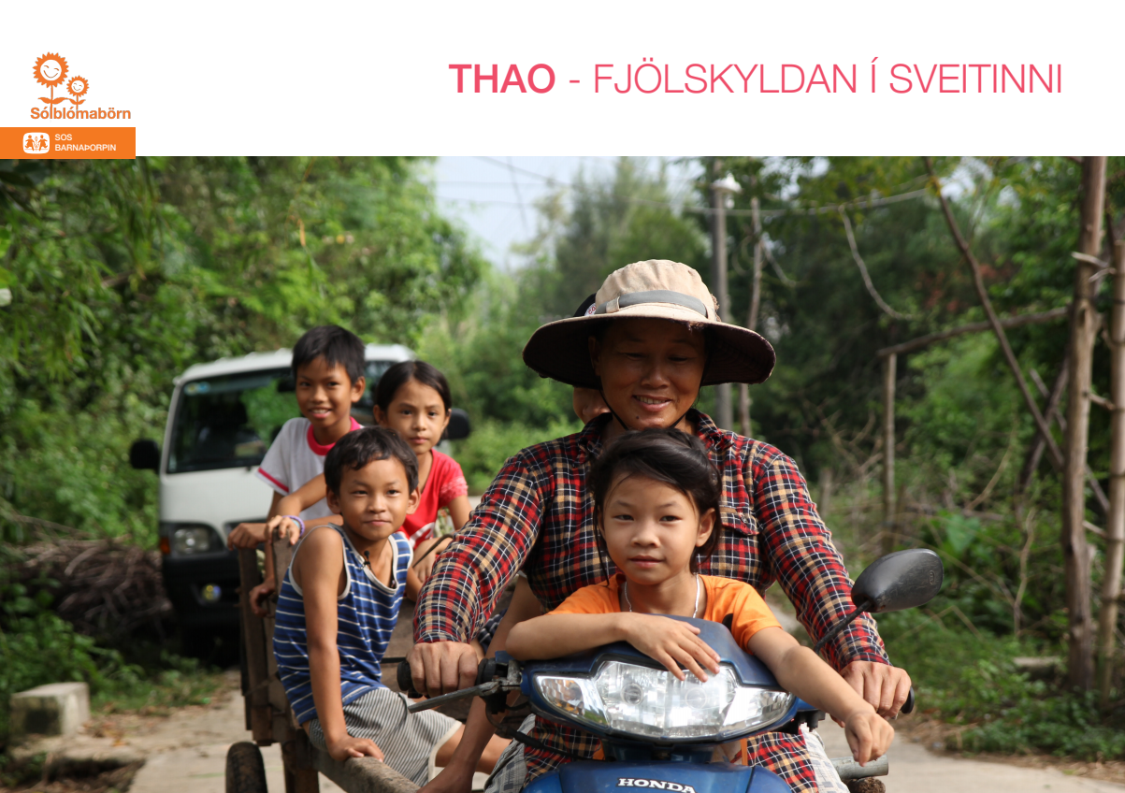
Notes:
THAO – Fjölskyldan í sveitinni
Þema: Hjálpa til, leika, vera saman
Réttindi: Öll börn eiga rétt á að ganga í skóla
Thao er níu ára gamall og býr á bóndabæ í litlu þorpi í Víetnam ásamt mömmu sinni og sex systkinum. Eftir að pabbi hans lést varð allt mjög erfitt hjá fjölskyldunni. Mamma hans þarf nú að vinna mjög mikið og getur þess vegna ekki verið mikið með börnunum sínum. Það finnst Thao leiðinlegt.
Það er ekki auðvelt fyrir mömmu hans að sinna öllum verkefnunum sem hún og pabbinn sinntu áður. Vinnan er erfið og mamma hans verður mjög þreytt. Thao og systkini hans hjálpa til við það sem þau geta. Það er gott fyrir mömmu hans en það er ekki gott fyrir börnin ef þau þurfa að vinna svo mikið að þau komist ekki í skólann. Það að fá að ganga í skóla og öðlast menntun er mjög mikilvægt og eitthvað sem öll börn í heiminum eiga rétt á. SOS Barnaþorpin aðstoða fjölskyldur sem hafa það ekki gott svo börnin geti fengið að ganga í skóla.
Umræðupunktar
Hvaða verkefnum þarf að sinna á bóndabæ?
Af hverju vinnur mamman allan daginn?
Hvað leika börnin í myndinni sér með? Hvað gleður börnin?
Hvernig sýna börnin að þeim þykir vænt um mömmu sína? Hvernig sýnir þú væntumþykju?
Þarft þú að aðstoða við einhver verkefni heima við?
Hvað finnst þér skemmtilegt að gera með fjölskyldunni þinni?
Húsið sem börnin búa í er öðruvísi en húsin sem við búum í hér á Íslandi. Hvað er líkt og hvað er ólíkt?
Hvers vegna er mikilvægt að börn fái að ganga í skóla? Eruð þið spennt að fara í skóla?
Verkefni
Smakkið framandi ávexti eins og papaya, litkaber og drekaávöxt.
Það getur verið skemmtilegt að fara í alls konar drekaleiki, t.d. er hægt að búa til stóran dreka með því að láta börnin fara í röð og leggja svo lak eða teppi yfir. Börnin geta svo gengið um eins og dreki. Svo er líka hægt að föndra höfuð á drekann sem sá sem er fremstur í röðinni heldur uppi.
Búið til flugdreka: Takið tvær spýtur, leggið í kross og bindið saman. Búið til hak á endana á báðum spýtunum og strengið band á milli allra fjögurra endanna, nú er kominn rammi (gott að setja smá límbandsbút yfir alla endana svo bandið losni ekki frá. Búið til segl úr plasti eða pappír sem þið strengið utan um bandið og límið svo eða heftið fast við bandið. Festið bönd í alla spýtuendana fjóra og festið 10 metra langt band þar sem böndin fjögur mætast. Hægt er að binda nokkra búta af pappír/plasti á 10 metra langa bandið og búa til nokkurs konar hala á flugdrekann. Nú eruð þið komin með heimagerðan flugdreka sem er til í flugferð. Víetnamska nafnið á dreka er „long“ en systir Thao heitir einmitt því nafni.

Slide 5
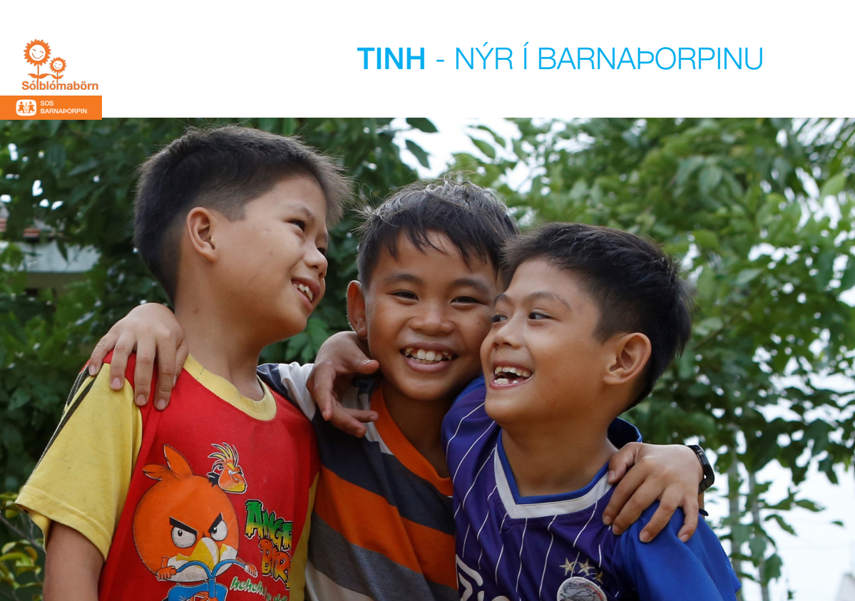
Notes:
TINH – Ný í barnaþorpinu
Þema: Vera nýr, fjölskylda, umhyggja
Réttindi: Öll börn eiga rétt á leik, hvíld og tómstundum
Tinh er 11 ára og býr í SOS barnaþorpi í Víetnam. Hann hefur búið þar síðan hann var 6 ára. Tinh flutti í barnaþorpið eftir að hann missti pabba sinn og mömmu. Stóra systir hans hafði séð um hann en það reyndist mjög erfitt fyrir hana. Ekkert barn á að þurfa að alast upp eitt. Öll börn þarfnast fjölskyldu til að alast upp hjá. Fjölskyldu með góðum foreldrum sem veita ást og umhyggju og passa vel upp á börnin. Það fékk Tinh þegar hann kom í barnaþorpið. Það var svolítið erfitt að koma þangað fyrst enda kannski ekki auðvelt að eignast allt í einu nýja fjölskyldu.
Allir hjálpuðust að við að taka vel á móti Tinh svo honum myndi líða vel og upplifa sig öruggan. Hann eignaðist ný stystkini og alveg nýja mömmu. Nú hefur Tinh það gott og hann er mjög ánægður með nýju fjölskylduna sína. Einn daginn komu svo nýir strákar í barnaþorpið. Þá var gott að hafa Tinh því hann þekkti vel hvernig það væri að vera nýr í barnaþorpinu og hann vissi líka að þó það væri erfitt fyrst um sinn myndi allt verða betra með tímanum.
Umræðupunktar
Hvernig haldið þið að það sé að vera á nýjum stað þar sem maður þekkir engan?
Hverju haldið þið að barn þurfi mest á að halda þegar það eignast nýtt heimili?
Hvers vegna vissi Tinh hvað væri sniðugt að gera til að Tu og Lanh myndi líða betur?
Hvað finnst ykkur hafa verið það flottasta sem hann gerði?
Munið þið hvernig það var þegar þið byrjuðuð á leikskólanum og voruð ný?
Hvað gerum við í leikskólanum svo nýjum börnum líði vel í leikskólanum?
Hvað finnst þér skemmtilegast að gera með þínum vinum?
Hvers vegna er mikilvægt að eiga vini?
Hvernig á góður vinur að vera?
Verkefni
Skoðið landakort og finnið hvar Víetnam er.
Lærið að heilsa á víetnömsku: Halló = xin chào (siin chow).
Kynnið ykkur dýrin í Víetnam. Hafið þið séð fljúgandi íkorna (Pteromyini)? Prófið að teikna mynd af fljúgandi íkorna.
Búið til hrísgrjónarétt eða núðlurétt og borðið með prjónum.
Búið til blævæng: Litið tvö blöð eða notið lituð blöð. Brjótið þau saman í harmonikku. Límið blöðin tvö saman á endanum þannig að þau líta út eins og eitt stórt blað. Þegar því er lokið má brjóta harmonikkuna í tvennt. Bindið band í kringum blöðin þar sem brotið er. Límið saman endana á blöðunum tveimur svo þið fáið hringlaga viftu sem þið getið hengt upp eða límið ísspýtur á endana og breytið þessu í blævæng sem má opna og loka (hér eru leiðbeiningar að svipuðum blævæng: https://www.firstpalette.com/craft/asian-folding-fan.html).

